Slide 1
ODRŽIVI RAZVOJ
OŠ Blage Zadre, Vukovar

Slide 2
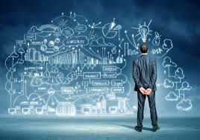
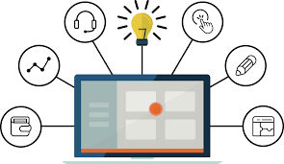
Svijet danas....
Tehnološki razvoj

Slide 3
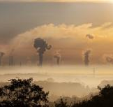
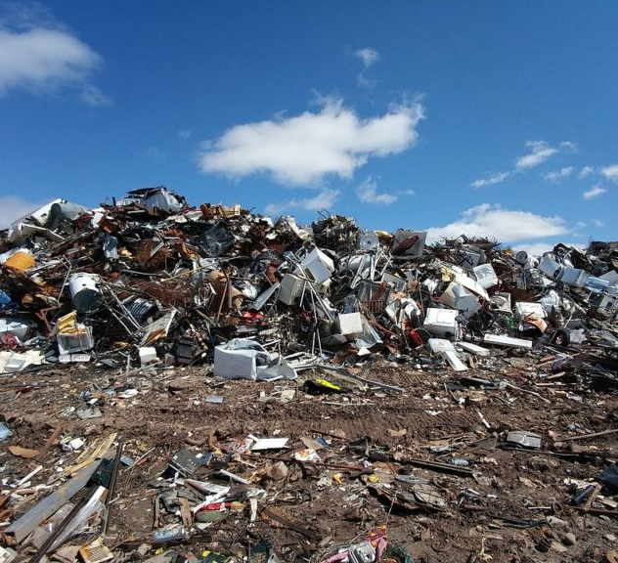
Posljedice:
sve više otpada i onečišćenja
crpljenje sirovina (nafte, šume, voda...)
povećana potrošnja energije
klimatske promjene

Slide 4
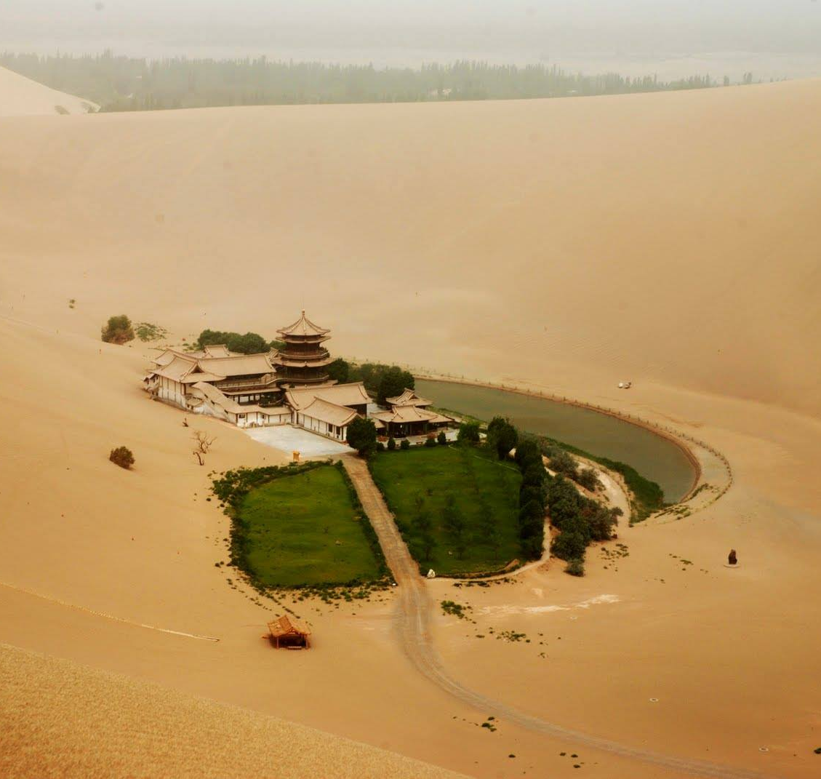
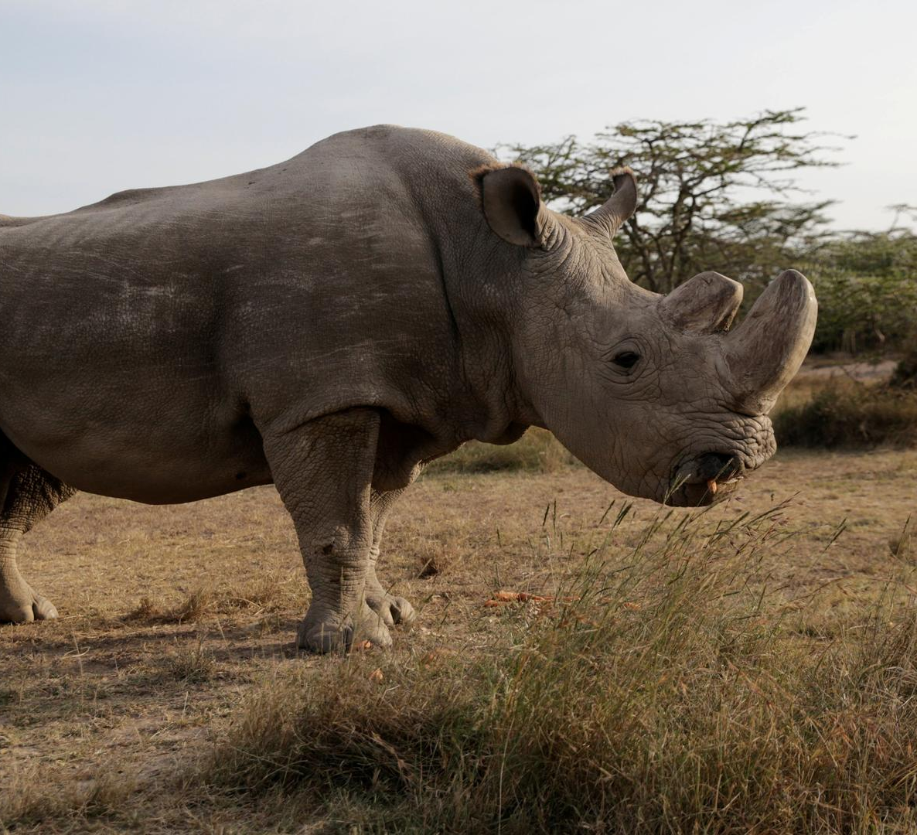
Što ćemo ostaviti u nasljeđe onima koji dolaze poslije nas?
manjak ili nestanak pitke vode
širenje pustinja
nestanak pojedinih staništa
izumiranje nekih bioloških vrsta

Slide 5
Možemo li zaustaviti tehnološki razvoj svijeta?
Trebamo li promijeniti svoj odnos prema okolišu?
Možemo li se razvijati a istovremeno paziti na okoliš i prirodu?

Slide 6
ODRŽIVI RAZVOJ
Razvoj koji omogućuje zadovoljavanje potreba u sadašnjosti bez ugrožavanja mogućnosti budućih generacija da i one zadovoljavaju svoje potrebe.

Slide 7
3 komponente održivog razvoja :
Društvo (socijalna komponenta) - sloboda, sigurnost, stabilnost, zdravlje, razvoj osobnosti, jednakopravnost, solidarnost, održanje kulturne različitosti.
2. Gospodarstvo (ekonomska komponenta) - učinkovitija upotreba resursa, nove proizvodne tehnologije, kvaliteta dobara i usluga, strukture vlasti, pravedna podjela materijalnih dobara, mogućnost zaposlenja.
3. Prirodni okoliš (ekološka komponenta): očuvanje prirodnih resursa, biodiverzitet, kružni tok tvari, emisije štetnih tvari, održivo iskorištavanje zemljišta, pravodobno i djelotvorno rješavanja problema, estetska vrijednost prirode.

Slide 8
Obrazovanje za održivi razvoj :
uvažavanje drugih (sadašnjih i budućih generacija)
uvažavanje različitosti
obzir prema prirodnim resursima našega planeta
razumijevanje,
smisao za pravednost
odgovornost
spremnost na dijalog
istraživački duh
zaštita okoliša
održiva proizvodnja i potrošnja

Slide 9
MISLI
GLOBALNO
DJELUJ
LOKALNO!

